Slide 1
Tuần 7 – W1
Tải nội dung động
KIỂM THỬ PHẦN MỀM · SELENIUM PYTHON
Chờ đúng lúc với Explicit Wait, Implicit Wait và Exceptions
Nhóm N09
Nhánh week-07
Notes:
Mở đầu (khoảng 30 giây). Chào thầy cô và các bạn. Em trình bày bài W1 tuần 7: Tải nội dung động. Chủ đề tuần này là “chờ đúng lúc” trong Selenium. Em sẽ tóm tắt kiến thức ở 3 mục tài liệu selenium-python: 5.1 Explicit Waits, 5.2 Implicit Waits, 7.1 Exceptions. Sau đó em báo cáo 8 test case và kết quả chạy thật. Toàn bộ mã nguồn và báo cáo nằm trên GitHub, nhánh week-07.

Slide 2

Nội dung chỉ xuất hiện sau khi chờ
BÀI TOÁN
0 giây
0 → 5 giây
≈ 5 giây
Bấm Start
Loading…
Hello World!
Nút Start bị ẩn đi
Thanh tải #loading được chèn vào trang
#finish hiện ra, #loading bị ẩn
Selenium chạy ngay lập tức, không tự đợi trang. Tìm phần tử lúc đang “Loading…” thì hoặc không thấy (báo lỗi), hoặc thấy nhưng nó chưa hiển thị.
Trang thực hành: the-internet.herokuapp.com/dynamic_loading/1 và /dynamic_loading/2
Tuần 7 – W1 · Tải nội dung động · Nhóm N09
02
Notes:
Khoảng 1 phút 30 giây. Bài được giao 2 trang dynamic_loading trên the-internet. Khi bấm Start, trang không hiện kết quả ngay: nút Start bị ẩn, thanh Loading chạy khoảng 5 giây, sau đó mới hiện chữ Hello World!. Vấn đề là Selenium chạy rất nhanh và không tự đợi. Nếu ngay sau khi bấm Start ta tìm phần tử kết quả, Selenium sẽ tìm lúc trang vẫn đang Loading: hoặc không tìm thấy và báo NoSuchElementException, hoặc tìm thấy một phần tử đang bị ẩn. Vì vậy bài tuần 7 học cách chờ đúng lúc.

Slide 3
Cùng kết quả, hai cách tải khác nhau
HAI TRANG THỰC HÀNH
Ví dụ 1 · /dynamic_loading/1
Ví dụ 2 · /dynamic_loading/2
Có sẵn nhưng bị ẩn
Chưa có, thêm vào sau
<div id="finish" style="display:none">
<h4>Hello World!</h4>
</div>
<!-- lúc đầu: không có #finish -->
<div id="finish">
<h4>Hello World!</h4>
</div> <!-- chèn sau 5s -->
Có trong DOM ngay khi mở trang
Bấm Start → 5 giây sau mới hiển thị
Trước khi bấm: find_elements → []
Bấm Start → 5 giây sau mới chèn vào DOM
→ Phải phân biệt: có mặt trong DOM (presence) và đang hiển thị (visibility).
Tuần 7 – W1 · Tải nội dung động · Nhóm N09
03
Notes:
Khoảng 1 phút 30 giây. Hai trang cho cùng một kết quả là chữ Hello World!, nhưng cách tải khác nhau. Ví dụ 1: phần tử finish đã có sẵn trong HTML ngay từ đầu, chỉ bị ẩn bằng display:none; bấm Start thì 5 giây sau nó mới được hiện ra. Ví dụ 2: lúc đầu trang hoàn toàn chưa có phần tử finish, find_elements trả về danh sách rỗng; 5 giây sau JavaScript mới chèn nó vào trang. Đây là lý do bài giao 2 trang: để thấy sự khác nhau giữa “có mặt trong DOM” và “đang hiển thị”. Điểm này quyết định dùng điều kiện chờ nào ở các slide sau.

Slide 4
Chờ theo điều kiện,
không chờ theo đồng hồ
VÌ SAO KHÔNG DÙNG TIME.SLEEP()?
time.sleep(5)
WebDriverWait(driver, 10)
Luôn đứng yên đủ 5 giây
Trang nhanh hơn → phí thời gian
Trang chậm hơn 5 giây → test lỗi
Kiểm tra lại mỗi 0,5 giây
Điều kiện đúng → chạy tiếp ngay
Quá 10 giây → báo TimeoutException
Tài liệu 5.1 coi time.sleep() là trường hợp cực đoan của việc chờ: đặt điều kiện là một khoảng thời gian cố định.
Tuần 7 – W1 · Tải nội dung động · Nhóm N09
04
Notes:
Khoảng 1 phút. Cách dễ nghĩ nhất là thêm time.sleep(5), nhưng tài liệu 5.1 gọi đây là trường hợp cực đoan. Sleep luôn đứng yên đủ thời gian: trang nhanh thì phí thời gian, trang chậm hơn 5 giây thì test vẫn lỗi. WebDriverWait thì khác: nó chờ tối đa 10 giây, nhưng cứ 0,5 giây kiểm tra lại điều kiện một lần, điều kiện đúng là chạy tiếp ngay. Quá thời gian tối đa thì báo TimeoutException. Tóm lại: chờ theo điều kiện, không chờ theo đồng hồ.

Slide 5
Chờ tường minh: WebDriverWait + until
5.1 EXPLICIT WAITS
from selenium.webdriver.support.wait import WebDriverWait
from selenium.webdriver.support import expected_conditions as EC
wait = WebDriverWait(driver, 10)
hello = wait.until(
EC.visibility_of_element_located(
(By.CSS_SELECTOR, "#finish h4")))
print(hello.text) # Hello World!
WebDriverWait(driver, 10)
Chờ tối đa 10 giây
until(điều kiện)
Cứ 500 ms kiểm tra lại một lần
Điều kiện đúng
Trả về phần tử, chạy tiếp ngay
Hết 10 giây
Báo TimeoutException
Dùng trong bài: TC01 – TC05 (Phần A của test_w1.py)
Tuần 7 – W1 · Tải nội dung động · Nhóm N09
05
Notes:
Khoảng 1 phút 30 giây. Mục 5.1: Explicit Wait là chờ tường minh, tức là ta viết rõ tại một chỗ trong code: chờ điều kiện nào, tối đa bao lâu. Tạo WebDriverWait với driver và số giây tối đa, ở đây là 10. Gọi until và truyền vào một điều kiện, ở đây là visibility_of_element_located của chữ Hello World. Theo tài liệu, mặc định cứ 500 mili giây Selenium kiểm tra lại điều kiện một lần. Điều kiện đúng thì until trả về phần tử và chạy tiếp ngay. Nếu hết 10 giây mà điều kiện vẫn chưa đúng thì báo TimeoutException. Phần A của bài, từ TC01 đến TC05, dùng cách chờ này.

Slide 6
Ba điều kiện chờ dùng trong bài
5.1 · EXPECTED CONDITIONS (EC)
Điều kiện | Đúng khi nào | Dùng ở
presence_of_element_located | Phần tử có trong DOM, ẩn hay hiện đều được | TC02, TC04
visibility_of_element_located | Có trong DOM và đang hiển thị | TC01, TC02, TC03, TC05
invisibility_of_element_located | Bị ẩn hoặc không còn trong DOM | TC03
Cái bẫy ở Ví dụ 1: #finish có mặt ngay từ đầu, nên chờ presence sẽ trả về ngay dù chữ chưa hiện. Phải chờ visibility.
Tuần 7 – W1 · Tải nội dung động · Nhóm N09
06
Notes:
Khoảng 1 phút 30 giây. Module expected_conditions có sẵn nhiều điều kiện, bài dùng 3 cái. presence_of_element_located: đúng khi phần tử có trong DOM, không quan tâm nó ẩn hay hiện. visibility_of_element_located: đúng khi phần tử vừa có trong DOM vừa đang hiển thị. invisibility_of_element_located: đúng khi phần tử bị ẩn hoặc đã biến mất khỏi DOM, em dùng để chờ thanh Loading biến mất ở TC03. Điểm quan trọng nhất: ở Ví dụ 1, phần tử finish có sẵn từ đầu, nên nếu chỉ chờ presence thì điều kiện đúng ngay lập tức dù người dùng chưa thấy gì. Vì vậy với phần tử bị ẩn phải chờ visibility.

Slide 7
Chờ ngầm định: implicitly_wait
5.2 IMPLICIT WAITS
driver.implicitly_wait(10) # giây
driver.get(f"{BASE_URL}/dynamic_loading/2")
driver.find_element(*START_BUTTON).click()
# tự thử lại tối đa 10 giây đến khi có #finish
finish = driver.find_element(By.ID, "finish")
Đặt một lần cho cả driver
Mọi find_element tự thử lại đến hết giờ
Mặc định bằng 0
Đã đặt thì có hiệu lực suốt đời driver
Chỉ chờ phần tử CÓ MẶT
Không chờ hiển thị → không đủ cho Ví dụ 1
Hết giờ
Báo NoSuchElementException
Dùng trong bài: TC06 – TC08 (Phần B của test_w1.py)
Tuần 7 – W1 · Tải nội dung động · Nhóm N09
07
Notes:
Khoảng 1 phút. Mục 5.2: Implicit Wait là chờ ngầm định. Ta chỉ gọi driver.implicitly_wait(10) một lần, sau đó mọi lệnh find_element của driver đó đều tự thử lại tối đa 10 giây nếu chưa tìm thấy. Theo tài liệu, giá trị mặc định là 0 và khi đã đặt thì có hiệu lực suốt đời đối tượng WebDriver. Điểm cần nhớ: implicit wait chỉ chờ phần tử có mặt trong DOM, không chờ nó hiển thị, nên với Ví dụ 1 thì không đủ. Hết giờ mà vẫn không thấy thì báo NoSuchElementException. Phần B, từ TC06 đến TC08, dùng cách chờ này.

Slide 8
Explicit hay Implicit?
5.1 SO VỚI 5.2
Tiêu chí | Explicit Wait (5.1) | Implicit Wait (5.2)
Cách đặt | WebDriverWait tại chỗ cần chờ | implicitly_wait() một lần cho driver
Chờ điều gì | Bất kỳ điều kiện: hiện, ẩn, click được… | Chỉ chờ phần tử có mặt trong DOM
Hết giờ | TimeoutException | NoSuchElementException
Ví dụ 1 (bị ẩn) | Dùng được: chờ visibility | Không đủ: trả về ngay phần tử ẩn
Ví dụ 2 (thêm sau) | Dùng được | Dùng được
Không trộn hai kiểu trên cùng một driver. Bài làm: mỗi test dùng một Chrome riêng.
Tuần 7 – W1 · Tải nội dung động · Nhóm N09
08
Notes:
Khoảng 1 phút. So sánh nhanh hai cách chờ. Explicit Wait đặt tại đúng chỗ cần chờ và chờ được bất kỳ điều kiện nào: hiện ra, biến mất, click được. Implicit Wait đặt một lần cho cả driver nhưng chỉ chờ phần tử có mặt trong DOM. Hết giờ thì explicit báo TimeoutException, implicit báo NoSuchElementException. Với Ví dụ 1, phần tử bị ẩn, chỉ explicit wait với visibility mới dùng được; implicit wait trả về ngay phần tử đang ẩn. Với Ví dụ 2 thì cả hai đều dùng được. Tài liệu Selenium chính thức khuyến cáo không trộn hai kiểu trên cùng một driver vì thời gian chờ sẽ khó đoán. Trong bài, mỗi test mở một Chrome riêng: Phần A chỉ dùng explicit, Phần B chỉ dùng implicit.

Slide 9
Khi chờ thất bại: hai ngoại lệ cần biết
7.1 EXCEPTIONS
TimeoutException
NoSuchElementException
Explicit wait hết giờ mà điều kiện vẫn chưa đúng
find_element hết implicit wait mà vẫn không thấy
TC04: không bấm Start, chờ 2 giây
TC05: chờ 2 giây, ngắn hơn 5 giây tải
TC08: implicitly_wait(2), không bấm Start
with pytest.raises(TimeoutException):
WebDriverWait(driver, 2).until(
EC.presence_of_element_located(FINISH))
pytest.raises: lỗi là kết quả mong đợi
Lỗi đúng loại xảy ra → PASSED. Lỗi không xảy ra → FAILED.
Tuần 7 – W1 · Tải nội dung động · Nhóm N09
09
Notes:
Khoảng 1 phút 30 giây. Mục 7.1 liệt kê các ngoại lệ của WebDriver; bài này dùng hai cái. TimeoutException xảy ra khi explicit wait hết giờ mà điều kiện vẫn chưa đúng: TC04 không bấm Start nên phần tử finish không bao giờ xuất hiện, TC05 chỉ chờ 2 giây trong khi trang cần 5 giây. NoSuchElementException xảy ra khi find_element đã chờ hết implicit wait mà vẫn không tìm thấy, đó là TC08. Trong các test này, lỗi chính là kết quả mong đợi, nên em dùng pytest.raises: nếu đúng loại lỗi xảy ra thì test PASSED, còn nếu lỗi không xảy ra thì test FAILED. Như vậy ta kiểm thử được cả trường hợp chờ thất bại.

Slide 10
8 test case, chia hai phần
BÀI LÀM · TEST_W1.PY
Mã | Trang | Kiểm tra gì | Kiến thức
TC01 | /1 | Chờ “Hello World!” hiện ra, đo thời gian chờ thực tế | visibility
TC02 | /2 | Chưa có #finish → chờ có trong DOM rồi chờ hiển thị | presence, visibility
TC03 | /1 | Chờ “Loading…” hiện ra rồi biến mất | invisibility
TC04 | /2 | Không bấm Start, chờ 2 giây → hết giờ | TimeoutException
TC05 | /1 | Chờ 2 giây → hết giờ; chờ lại 10 giây → thấy kết quả | TimeoutException
TC06 | /2 | find_element tự chờ phần tử được thêm vào | implicitly_wait
TC07 | /1 | find_element trả về ngay phần tử đang ẩn, text rỗng | implicitly_wait
TC08 | /2 | Không bấm Start → hết implicit wait | NoSuchElementException
Phần A – Explicit Wait: TC01 – TC05 (nền trắng) · Phần B – Implicit Wait: TC06 – TC08 (nền xám)
Tuần 7 – W1 · Tải nội dung động · Nhóm N09
10
Notes:
Khoảng 1 phút 30 giây. Bài làm là file test_w1.py với 8 test case, mỗi test mở một Chrome riêng và tự chụp ảnh minh chứng. Phần A dùng explicit wait: TC01 chờ chữ Hello World hiện ra ở Ví dụ 1; TC02 ở Ví dụ 2 kiểm tra lúc đầu chưa có finish rồi chờ presence và visibility; TC03 chờ thanh Loading hiện rồi biến mất; TC04 và TC05 là hai trường hợp hết giờ. Phần B dùng implicit wait: TC06 cho thấy implicit wait tìm được phần tử mới được thêm vào; TC07 cho thấy hạn chế của nó với phần tử bị ẩn; TC08 là trường hợp hết implicit wait. Bảng chi tiết các bước và kết quả mong đợi nằm trong file testcases.md trên GitHub.

Slide 11
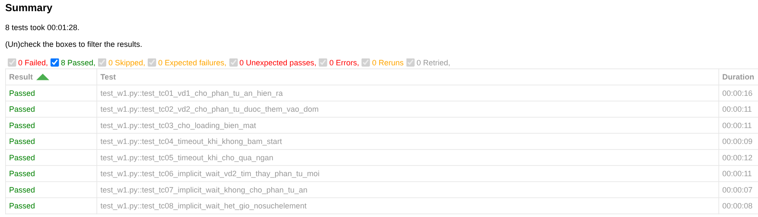
8/8 test PASSED, 0 FAILED
KẾT QUẢ CHẠY THẬT · REPORT.HTML
8
0
1:28
Windows 11
test PASSED
FAILED, 0 ERROR
phút:giây cho cả 8 test
Python 3.12.7 · pytest 9.1.1
Tuần 7 – W1 · Tải nội dung động · Nhóm N09
11
Notes:
Khoảng 1 phút. Đây là kết quả chạy thật trên trang the-internet, báo cáo report.html do pytest-html tạo ra ngày 27/10/2026. Cả 8 test đều PASSED, không có test FAILED hay lỗi. Tổng thời gian 1 phút 28 giây. Mỗi test mất từ 7 đến 16 giây vì phải mở Chrome mới và chờ trang tải khoảng 5 giây. Máy chạy là Windows 11, Python 3.12.7, pytest 9.1.1. Báo cáo này và 8 ảnh minh chứng đều đã được đưa lên GitHub, nhánh week-07, thư mục tuan-07/W1.

Slide 12
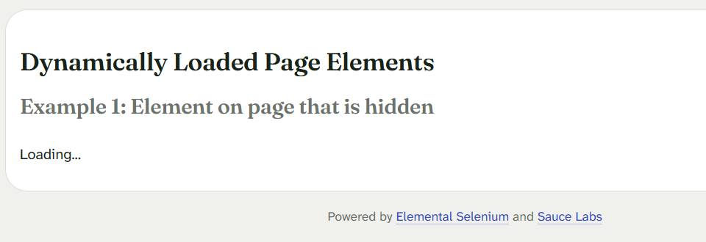
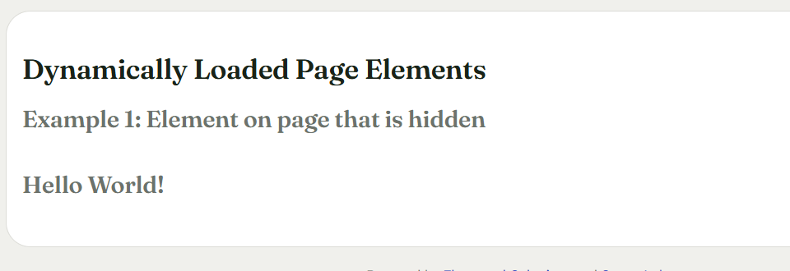
Có mặt chưa chắc đã hiển thị
PHÂN TÍCH KẾT QUẢ · ẢNH MINH CHỨNG
TC07 · implicit wait
TC01 · explicit wait + visibility
find_element trả về ngay #finish đang ẩn: text rỗng, màn hình vẫn “Loading…”
Chờ đến khi chữ thật sự hiện ra mới chạy tiếp: “Hello World!”
TC04, TC05: pytest.raises bắt đúng TimeoutException. TC05 chờ lại 10 giây vẫn thấy kết quả: trang không lỗi, chỉ chờ quá ngắn.
TC08: implicit wait chờ hết khoảng 2 giây rồi mới báo NoSuchElementException; test kiểm tra thời gian chờ ≥ 1,5 giây.
Tuần 7 – W1 · Tải nội dung động · Nhóm N09
12
Notes:
Khoảng 1 phút 30 giây. Hai ảnh minh chứng này do chính bài test tự chụp, và chúng cho thấy điểm quan trọng nhất của tuần. Bên trái là TC07: dùng implicit wait ở Ví dụ 1, find_element trả về ngay phần tử finish vì nó đã có sẵn trong DOM, nhưng lúc đó nó vẫn đang ẩn: text rỗng và màn hình vẫn là Loading. Bên phải là TC01: dùng explicit wait với visibility, Selenium chờ đến khi chữ thật sự hiện ra rồi mới chạy tiếp, nên ảnh chụp được Hello World. Thêm hai nhận xét: ở TC04 và TC05, pytest.raises bắt đúng TimeoutException; riêng TC05 chờ lại 10 giây vẫn thấy kết quả, chứng tỏ trang không lỗi mà chỉ chờ quá ngắn. Ở TC08, implicit wait thật sự chờ hết khoảng 2 giây rồi mới báo NoSuchElementException.

Slide 13
Ba điều rút ra từ Tuần 7
KẾT LUẬN
1
Trang tải động phải chờ theo điều kiện, không dùng time.sleep()
2
Phần tử bị ẩn → chờ visibility. Phần tử thêm vào sau → presence hoặc implicit wait cũng đủ
3
Chờ thất bại cũng kiểm thử được: TimeoutException, NoSuchElementException với pytest.raises
Mã nguồn và báo cáo: github.com/lephamhoangnam20066-dotcom/kttd-05-N09 · nhánh week-07 · tuan-07/W1
Cảm ơn thầy cô và các bạn đã lắng nghe!
Tuần 7 – W1 · Tải nội dung động · Nhóm N09
13
Notes:
Khoảng 30 giây đến 1 phút. Tóm lại, em rút ra 3 điều. Một: với trang tải động, phải chờ theo điều kiện chứ không dùng sleep. Hai: phần tử có sẵn nhưng bị ẩn thì phải chờ visibility; phần tử được thêm vào sau thì presence hoặc implicit wait cũng đủ. Ba: trường hợp chờ thất bại cũng kiểm thử được, bằng cách dùng pytest.raises với TimeoutException và NoSuchElementException. Mã nguồn, bảng test case và báo cáo nằm trên GitHub, nhánh week-07. Em cảm ơn thầy cô và các bạn đã lắng nghe, mời mọi người đặt câu hỏi.

